Slide 2
Текст на уроках гуманитарного цикла: терра инкогнита или территория смысла
Добротина Ирина Нургаиновна, ФГБНУ «Институт стратегии развития образования РАО», лаборатория филологического общего образования

Slide 3
Множественность интерпретации понятия «текст»
Текст как высказывание.
Текст как средство развития…
Приёмы работы с текстом-инструкцией как способ формирования…
Текст – территория творчества
Текст как инструмент межпредметной интеграции…
Дисплей-текст как инструмент развития …

Slide 4
О каком предмете это сказано?
Обучение … (?) даёт возможность развивать у обучающихся точную, рациональную и информативную речь, умение отбирать наиболее подходящие языковые, символические, графические средства для выражения суждений и наглядного их представления.

Slide 5
История, предметные результаты
4) умение рассказывать на основе самостоятельно составленного плана об исторических событиях, явлениях, процессах…
11) умение читать и анализировать историческую карту/схему; характеризовать на основе исторической карты/схемы исторические события, явления, процессы; сопоставлять информацию, представленную на исторической карте/схеме, с информацией из других источников;
12) умение анализировать текстовые, визуальные источники исторической информации; представлять историческую информацию в виде таблиц, схем, диаграмм;
13) умение осуществлять с соблюдением правил информационной безопасности поиск исторической информации в справочной литературе, Интернете для решения познавательных задач, оценивать полноту и достоверность информации…

Slide 6
География, предметные результаты (9 класс)
представлять в различных формах (в виде карты, таблицы, графика, географического описания) географическую информацию, необходимую для решения учебных и (или) практико-ориентированных задач;
находить, извлекать и использовать информацию, характеризующую отраслевую, функциональную и территориальную структуру хозяйства России, для решения практикоориентированных задач;
выделять географическую информацию, которая является противоречивой или может быть недостоверной; определять информацию, недостающую для решения той или иной задачи…

Slide 7
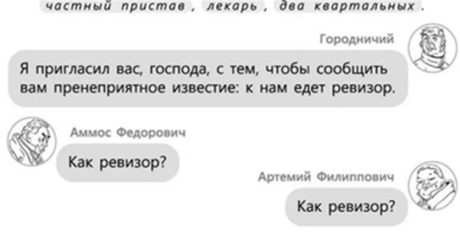
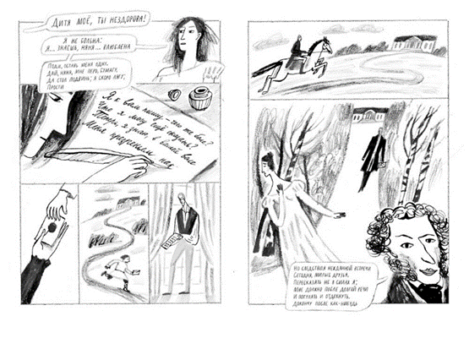
Такие разные тексты… Такое разное чтение…
Сёрфинг в Сети
Чтение с экрана
Чтение-сканирование

Slide 8
Изменение природы текста
Сплошной текст | Особенности | Примеры текстов
состоит из законченных предложений, организованных в абзацы. Абзацы в свою очередь могут быть соединены в параграфы, главы и т.д. | Иерархическая организация: наличие заголовков и подзаголовков, иногда – нумерации, шрифтового выделения, слов-организаторов текста (во-первых, поэтому, с тех пор как…) | описание (художественное и техническое); повествование (рассказ, отчёт, репортаж); объяснение (рассуждение, интерпретация); аргументация (научный комментарий, обоснование); инструкция (указание к выполнению работы, правила)

Slide 9
Несплошные тексты | Особенности | Примеры текстов
Не имеют законченных предложений, нет абзацев | Представление в графическом виде, особые связи информационных единиц текста и особые формальные указатели на эти связи (например, названия осей графика). | формы (налоговые, визовые, анкеты и др.); информационные листы (расписания, прейскуранты, каталоги и др.); расписки (ваучеры, билеты, квитанции); сертификаты (аттестаты, дипломы, контракты и др.); таблицы и графики; диаграммы; списки; карты

Slide 10
Смешанные тексты: соединяют черты сплошных и несплошных текстов, где вербальные и графические элементы дополняют друг друга.
Составные тексты: соединяют несколько текстов, независимых и законченных. Тема одна, взгляд, позиция – разные.

Slide 11
Текст в ответе за всё!
Значит, тексты должны быть… Какими же?

Slide 12
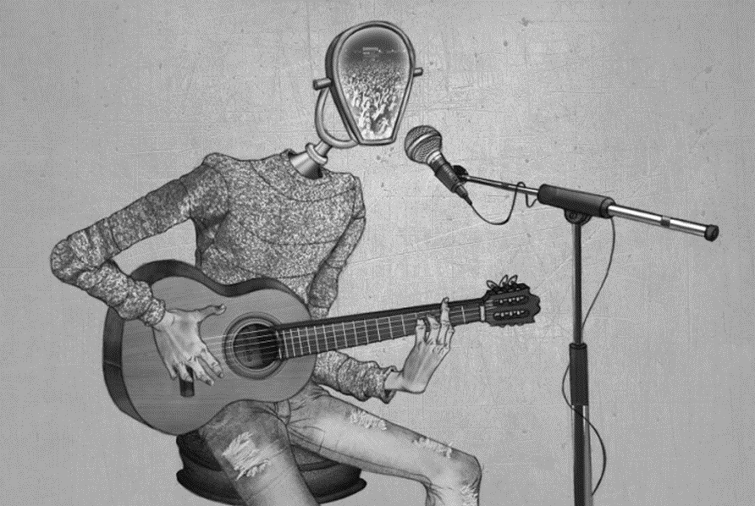
Олимпиада по обществознанию (2021 год)
1. Изображение иллюстрирует народную культуру.
2. Изображение иллюстрирует способность политических лидеров манипулировать толпой.
3. Изображение иллюстрирует элитарную культуру.
4. Изображение иллюстрирует взаимосвязь создателя и потребителя произведения искусства.
5. Изображение иллюстрирует государственную цензуру в сфере искусства.
6. Изображение иллюстрирует массовую культуру.
7. Изображение показывает, что сценический образ артиста обладает чертами яркой индивидуальности.
8. Изображение иллюстрирует стремление творческих людей сознательно нарушать принятые социальные нормы.

Slide 14
Разными по стилю и жанру (притчи, сказки, публицистика, фрагменты научных статей…)
Интересными (не только мне как учителю – «сколько тут качественных прилагательных!», но и мне как ученику – о ровесниках, о проблемах, волнующих меня и одноклассников, сообщать факты об истории и географии, открытиях и людях… )
Трудными (то есть заставляющими меня думать, прочитывать подтекст, привлекать знания не только из данной предметной области, требовать обращения к словарю, дополнительным источникам, восполняющим восприятие текста до полноценного уровня…)

Slide 15
1. Текстовый корпус учебников. (Есть ли «диалог» текстов? Есть ли дополняющие друг друга тексты? Есть ли тексты, содержащие полемичную информацию?)
2. «Разворачивание» каждого читательского умения в набор операций с возможностью помощи на каждом этапе.
3. Выявлении специфики текстов и особенностей читательской деятельности при работе с текстами.
4. Задания как основа проектирования процесса формирования читательской грамотности.
5. Выявление типичных трудностей учащихся как возможность совершенствования методики работы с текстами.

Slide 16
Текст на уроках гуманитарного цикла: территория смысла!

Slide 17
Спасибо за внимание!
Контактная информация:
E-mail: dobrotina.irina@yandex.ru

